Slide 1
Présentation Webinaire
SYRPA

Slide 2
Gulfstream
Présentation de l’agence
Etat des lieux
Quelques cas
Cases study

Slide 3
1
Présentation Gulfstream

Slide 4



NANTES
PARIS
LAVAL
RENNES
Le groupe en chiffres
ans d’indépendance
millions € de CA
talents intégrés

Slide 5





L’écosystème Gulfstream :
des entités expertes pour des synergies, un meilleur ROI et un suivi de projet cohérent
Direction Stratégies
Direction création
Direction newbiz
Branding - Publicité
Corporate
Activation
Site Internet
Intranet – E-business
UX-UI
Stratégie de contenus
Relations media - mediatraining
SMO – CM – partenariats influenceurs
Employee - marketing advocacy
Media on et off line
SEO -SEA
Data - Lead
L’INNOVATION AU CŒUR DU GROUPE
IA - MONITORING - WEB ANALYTICS
TASK FORCE TRANSFORMATION DIGITALE
L’INNOVATION AU SERVICE
DE LA TRANSITION ALIMENTAIRE

Slide 6

























Une forte appétence pour l’accompagnement des interprofessions et organisations professionnelles

Slide 7

Présentation de notre travail en cours
pour l’INAO

Slide 8
2
Etat des lieux SIQOs

Slide 9

Une notoriété disparate des SIQO's chez les consommateurs .
L’INFORMATION EN CHIFFRES
Des disparités de notoriété assistée entre types de SIQO
Une notoriété vieillissante:
Les SIQO's sont majoritairement connus et pris en compte lors des achats par les + de 55 ans (les 55-64 ans sont les plus connaisseurs des labels AB à 93%, Label rouge à 93% et AOP et IGP à 59% et sont 71% à les considérer lors de leurs achats) .
>> A l’inverse, les jeunes de 18-24 ans s’affichent comme les moins connaisseurs.
90%
9.
… des Français déclarent connaitre le label AB, 85% le label rouge et 58% les labels AOP et IGP
Sources : Etude « L’explorateur des comportements de consommation », MOAI, 2023

Slide 10



Une image positive mais challengée par les préocupations actuelles.
L’INFORMATION EN CHIFFRES
Une marque de crédibilité des engagements
La vision du label comme preuve de l’engagement d’une marque augmente de + 15% en 2023. Par ailleurs, 54% des Français considèrent que les marques doivent prouver leurs engagements ( avec des chiffres, labels, etc.)
Des produits considérés comme plus coûteux:
Dans un contexte d’inflation où 41% des Français déclarent consommer + de produits 1er prix et 39% + de produits de marque distributeurs que les années précédentes, 64% considèrent que l’obtention d’un label implique une augmentation du prix pour un produit et sont donc des éléments de valorisation financière.
Le local considéré comme une preuve de qualité plus importante que les SIQO
Les consommateurs 18-35 ans ont davantage de préférence pour des produits « locaux » : 24,28 % des français font le lien entre qualité et local, 19% entre qualité et SIQO
10.
Sources : Etude « L’explorateur des comportements de consommation », MOAI 2023,
Baromètre de la consommation responsable, Greenflex - Ademe, Juin 2023,
Enquête quelles sont les perceptions de la qualité alimentaire par les jeunes adultes ? Les labels sont-ils compris et adapté à la nouvelle génération ? Chaire In’faact 2022

Slide 11
Une faible attention lors des achats alimentaires.
L’INFORMATION EN CHIFFRES
Une baisse générale de l’attention
Une attention non systématique dans le processus d’achat
- 11%
6%
…. d’attention lors des achats alimentaires pour les AOP et IGP, - 10% pour l’AOC et -7% pour le label rouge
…. des Français seulement déclarent y prêter systématiquement importance lors de leurs achats, 34% de temps en temps, et 25% souvent.
11.
Sources : L’Obsco/agenceBIO, « Baromètre de consommation et perception des produits biologiques en France », 2023,
Etude « L’explorateur des comportements de consommation », MOAI 2023

Slide 12



Une perception différenciée selon les catégories de produits.
L’INFORMATION EN CHIFFRES
Selon le type de produit, le SIQO ne garantit pas la même chose au consommateur.
Ils sont donc plus ou moins pris en considération selon les gammes et les attentes associées.
Produits laitiers
29% des consommateurs portent une attention particulière aux signes de type AOP/ AOC lors de leurs achats de fromage et 19% aux SIQO's pour le beurre.
Œufs
Les œufs labélisés Label Rouge représentent 6,9% de la part du marché des œufs vendus en magasins et 19,4% pour le label biologique sur les deux premiers mois de 2023.
Fruits et légumes
46% des consommateurs français achètent moins de fruits et légumes avec labels/SIQO'ss pour faire des économies. Cependant, ils restent un gage de confiance important avec 8 français sur 10 qui considèrent le label/SIQO comme un gage de confiance.
12.
Une prise en compte importante, notamment pour le fromage, mais un intérêt faible concernant le lait et les yaourts
Une croissance des labels dans les achats depuis 2022
Un critère de confiance reconnu mais sacrifié en faveur du prix
Sources: « Baromètre de confiance des fruits et légumes frais 2022 » France Agrimer & Interfel 2022,
« Baromètre d’image des produits laitiers 2022 » Cniel, 2022,
« Les chiffres clés des œufs de France » FranceAgrimer 2023

Slide 13


Une perception différenciée selon les catégories de produits.
L’INFORMATION EN CHIFFRES
Selon le type de produit, le SIQO ne garantit pas la même chose au consommateur.
Ils sont donc plus ou moins pris en considération selon les gammes et les attentes associées.
Viande
La disposition à payer des produits labélisés label rouge est importante pour les consommateurs -> pour deux steaks, environ + 40 centimes comparé à la viande sans label mais aussi environ + 60 centimes comparés aux alternatives végétales.
Vin
La mode est aux labels environnementaux chez les amateurs de vin avec 55% des acheteurs qui prennent le temps de regarder si leur bouteille de vin affiche une certification environnementale ( une augmentation de 2 points depuis 2022)
13.
Le label vu comme un critère de qualité majeur pour la viande
Une moindre reconnaissance des labels AOP/ AOC
Sources: « Les perceptions des consommateurs et l’avenir de la consommation de viande »Viandes et produits carnés 2021, Décryptage des tendances de consommation dans l’univers des vins et spiritueux en 2023 » Sowine x Dynata, 2023

Slide 14
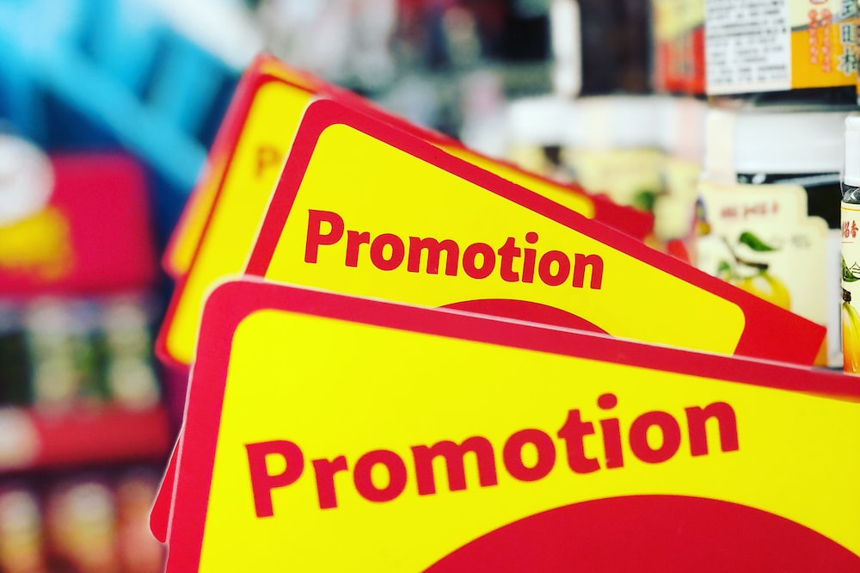
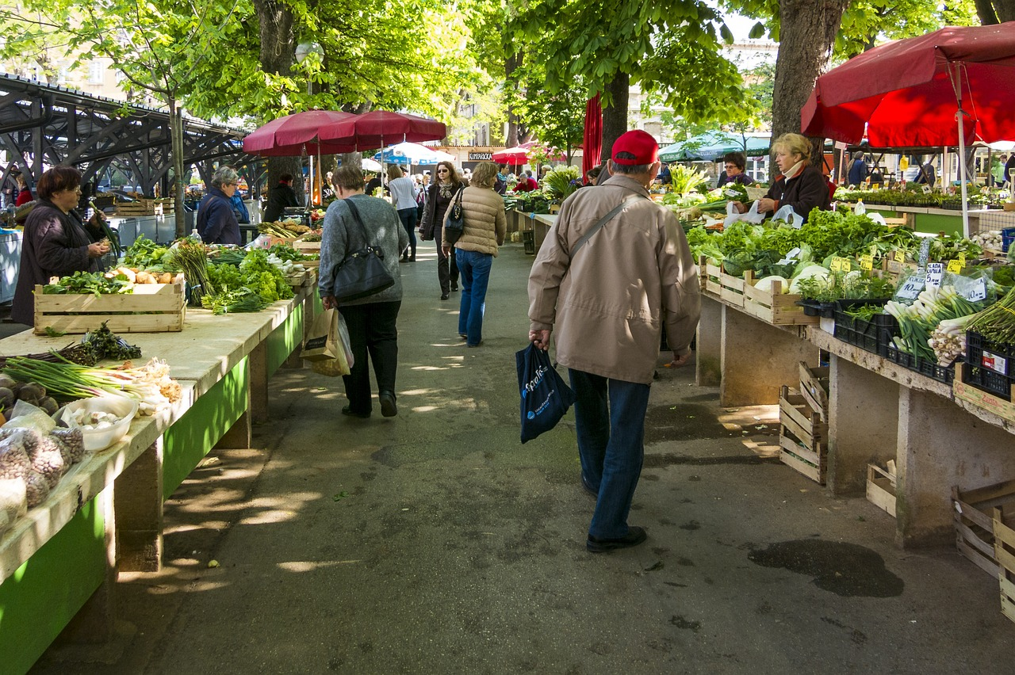

Comportements des consommateurs.
3 COMPORTEMENT ET ATTITUDES TYPES
Une modification des achats face à l’inflation
Le prix redevient le 1er critère de décision pour 65% des consommateurs, 88% recherchent les promotions et 86% utilisent les programmes de fidélité
Une sensibilité au produits locaux et made in France
71% des consommateurs qui achètent des produits régionaux locaux, le font pour pour soutenir les agriculteurs, les commerçants du coin, achats de produits fabriqués en France, fréquentation de magasins de proximité du type boucherie, marché local, épicerie locale indépendante...
Une attente de preuves par les marques
Le consommateur porte une attention particulière aux valeurs et aux pratiques des entreprises qui fabriquent les produits qu’il achète.
14.
Sources:, Etude Credoc 2021, Conférence de présentation de la Paris Retail week 2023, Havas Commerce et CSA Research, juin 2023, « Consommation responsable, qu’en est t’il de nos consommateurs ? », Kantar, 2023

Slide 15











Benchmark .
IDENTIFIER LES BONNES PRATIQUES MARKETING & COMMUNICATION POUR S'INSPIRER
LES LABELS PRIVES
qui se positionnent sur le marché français
LES LABELS INTERNATIONAUX
qui adoptent une stratégie globale pour mettre en avant leur actions et connaissances
LES LABELS PRESENTS A L’ETRANGER
qui s’adaptent à d’autres marchés avec transparence
15.

Slide 16
3
Quelques cas

Slide 17
En introduction
Le signe en lui-même n’est pas autoportant.
Notre travail est de trouver la particularité, un « signe distinctif » qui différencie le produit pour en faire un élément marketing.
On y arrive par un travail de plateforme de marque, car c’est bien ce qu’est un produit sous SIQO.

Slide 18




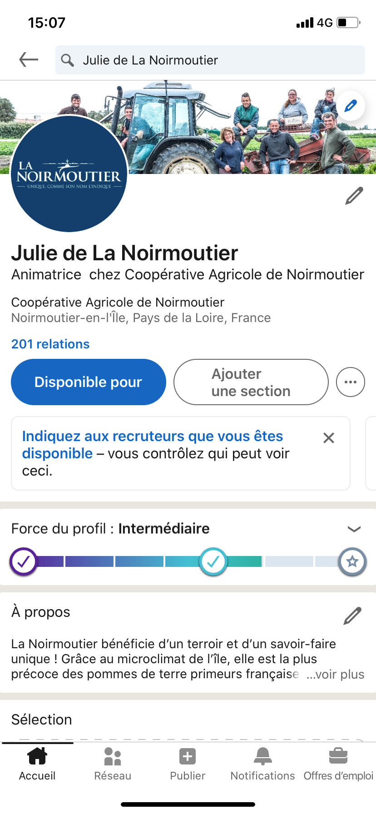

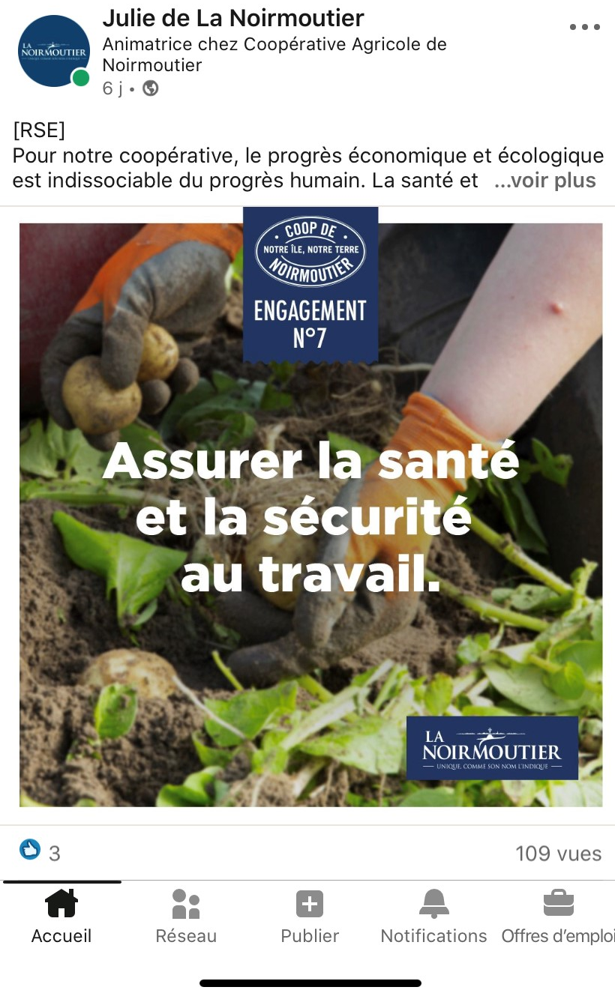



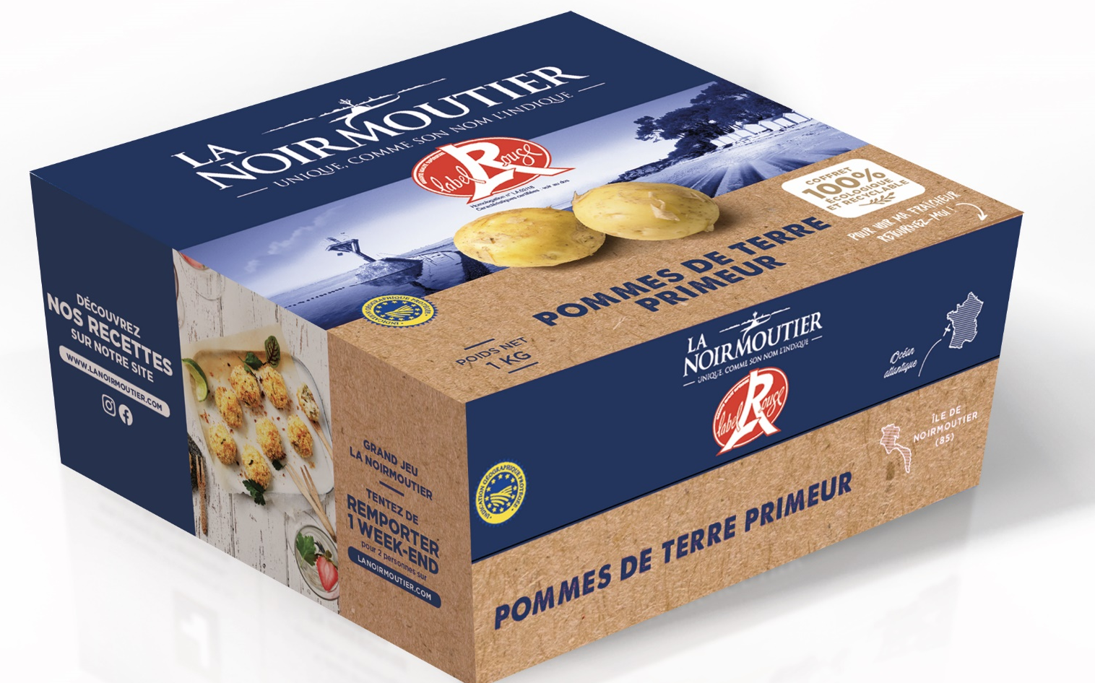
S’ENGAGER POUR L’AVENIR DE LA COOPERATIVE, DE SON TERROIR ET DE SA QUALITE
NOTRE IDEE POUR
Valoriser la démarche RSE autour des 8 engagements envers les hommes et les femmes de la coopérative, son environnement et sa qualité. Véritable socle d’une entreprise séculaire et emblématique de l’île qui se donne pour mission de construire un avenir serein et vertueux pour ses producteurs et son environnement unique entre terre et mer.
LA MER C’EST NOTRE TERRE !
Site internet – produit et corpo
Film corpo – une île et des Hommes
Plaquette RSE
RS – Linked in
Nouveaux PACK 100% recyclable

Slide 19



Campagne 360 – Média TV radio – RP – Activation - Influence

Slide 20

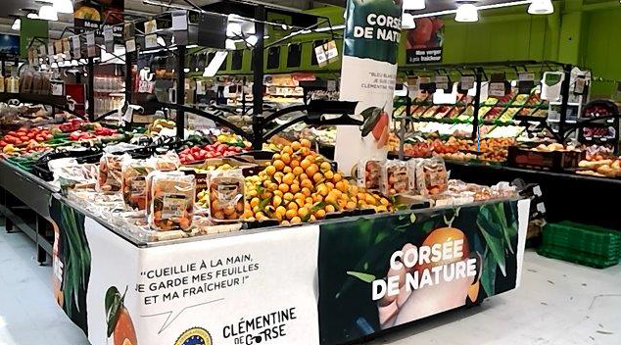












CLEMENTINE DE CORSE
Objectif : création de valeur pour maintenir un prix de vente satisfaisant pour les producteurs et marquant la différence avec des productions étrangères.
NOTRE IDEE
Affirmer le caractère corse de la production et inscrire la clémentine de Corse dans la tendance du consommer local et des valeurs du terroir.
faire vivre la dimension humaine / producteurs de la clémentine.
Réponse :
campagne media
campagne réseaux sociaux
Résultats :
spot radio, billboard & placement de produit émission culinaire –
39 000 000 de personnes touchées
réseaux sociaux : continuité Fb et lancement Instagram - 710 000 personnes touchées
Relations Presse

Slide 21



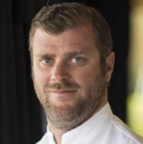


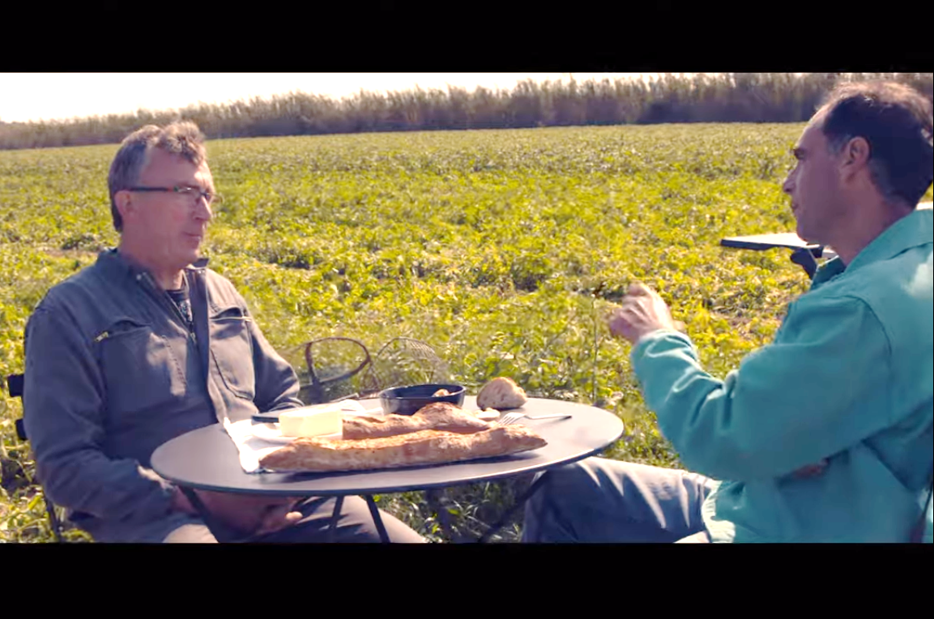



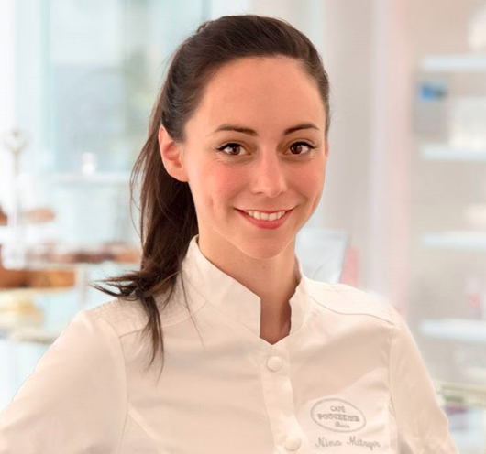


BEURRE CHARENTES-POITOU AOP
NOTRE IDEE POUR
Valoriser le beurre Charentes-Poitou AOP en capitalisant sur le plaisir gustatif et le partage entre passionnés du goût, tout en associant le beurre avec des produits gourmands emblématiques du terroir de Poitou-Charentes.
Christopher Coutanceau
AFFICHAGE DU METRO PARISIENS ET REGIONS
Nina Metayer
WEBSERIE
« Les rendez-vous des passionnés du goût »
AMBASSABEURRES & RECETTES
SITE INTERNET

Slide 22



L’AGENCE BIO
NOTRE IDEE POUR
inciter la Restauration à faire évoluer son offre et à devenir un acteur-clé de la transition alimentaire aux côtés des consommateurs :
développer une communauté de Chefs avec mise à disposition d’informations et échanges de pairs à pairs pour insuffler et donner envie en valorisant les bénéfices d’un approvisionnement en bio.
Cible : B2B : Tous types de restauration (commerciale et collective), tous positionnements (haut de gamme, restauration rapide, nouvelles restaurations type dark kitchen, etc.
Actions déployées :
Lobbying Décideurs et Activités de formations Chefs et Apprenants
Animations de Réseaux sociaux « professionnels » et « convives »
Participation à des événements pro et conso
Campagne de Publicité print et web
Relations Presse
Programme triennal (2023-2025)
Budget de 1,8M€
22

